Slide 1


Опыт централизации закупок «по полному циклу»
(ч. 3 ст. 26 Закона № 44-ФЗ) для органов исполнительной власти и казенных учреждений Калужской области
Министерство конкурентной политики
Калужской области
20.07.2022

Slide 2


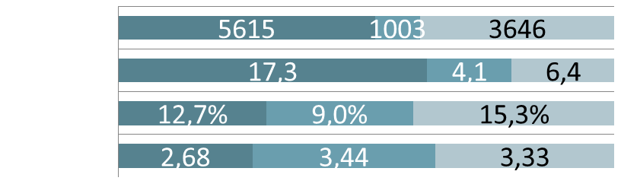
Централизация закупок в Калужской области
УПОЛНОМОЧЕННЫЙ ОРГАН
(Министерство конкурентной политики КО)
СЕЗ
РЕГИОНАЛЬНЫЕ ЗАКАЗЧИКИ
КАЛУГА, ОБНИНСК
Специализированная организация
(ГБУ «Фонд имущества КО»)
МУНИЦИПАЛЬНЫЕ РАЙОНЫ
223-ФЗ
Итоги 2021 года:
Количество
10 264 конкурентных процедуры
Сумма,
млрд руб
∑ 27,8 млрд руб.
Экономия, %
4,1 млрд руб. (экономия)
Конкуренция
2,98 (конкуренция)

Slide 3
Распределение полномочий при закупках через
Службу единого заказчика (СЕЗ)
ОИВ
и казенные
учреждения
(заявка – потребность)
СЛУЖБА
ЕДИНОГО ЗАКАЗЧИКА
(заявка на определение поставщика)
планирование закупок
УПОЛНОМОЧЕННЫЙ ОРГАН
(извещение о закупке)
консолидация потребностей
заключение контракта
подготовка заявок в УО
закупки у ед.поставщика
приёмка и оплата
претензионная работа
направление
заявок - потребностей
осуществление процедуры определения поставщика (подрядчика, исполнителя)
доставка закупленных товаров

Slide 4
Нормативно-правовые основания деятельности СЕЗ
Постановление Правительства КО от 22.12.2017 № 778
Приказ министра конкурентной политики от 25.01.2018 № 23м
Четырехсторонние соглашения
определяет список заказчиков
(100 РОИВ и КУ)
устанавливает общий порядок взаимодействия
определяет перечень закупаемых ТРУ
(5139 позиций ОКПД2)
конкретизируют порядок взаимодействия заказчиков, их ГРБС, МКП и СЕЗ

Slide 5
Структура закупок СЕЗ в 2021 году
в количественном выражении
в денежном выражении

Slide 6
Каталог товаров, работ и услуг
Более 2000 позиций
Наименование | Артикул | Окпд | Нмцк | Описание
Многофункциональное устройство (МФУ) тип 1 | 101-000685 | 26.20.18.000 | 78 533,33 | Возможность двухстороннего сканирования:Да; Возможность двухсторонней печати:Да; Количество печати страниц в месяц, Штука:≥ 50 000; Максимальное разрешение черно-белой печати по вертикали, dpi:≥ 1200; Максимальное разрешение сканирования по горизонтали, dpi:≥ 600; Объем установленной оперативной памяти, Мегабайт:≥ 32; Скорость черно-белой печати в формате А4 по ISO/IEC 24734, стр/мин:≥ 30; Способ подключения:LAN и USB; Технология печати:Электрографическая; Формат печати:А4; Цветность печати:Черно-Белая; Наличие устройства автоподачи сканера:да; Максимальное разрешение черно-белой печати по горизонтали, dpi:≥ 1200; Максимальное разрешение сканирования по вертикали, dpi:≥ 600;
Многофункциональное устройство (МФУ) тип 2 | 101-0002967 | 26.20.18.000-00000068 | 43 121,33 | Возможность двухстороннего сканирования::да;; Возможность автоматической двухсторонней печати::да;; Количество печати страниц в месяц, шт::≥ 30 000;; Максимальное разрешение черно-белой печати по вертикали, dpi ::≥ 600;; Максимальное разрешение черно-белой печати по горизонтали, dpi::≥ 600;; Максимальное разрешение сканирования по горизонтали, dpi::≥ 600;; Максимальное разрешение сканирования по вертикали, dpi::≥ 600;; Объем установленной оперативной памяти, Мегабайт::≥ 32;; Скорость черно-белой печати в формате А4 по ISO/IEC 24734, стр/мин::≥ 20;; Способ подключения::LAN и USB;; Технология печати::электрографическая;; Максимальный формат печати::А4;; Цветность печати::цветная;
Многофункциональное устройство (МФУ) тип 4 | 101-000687 | 26.20.18.000 | 147 362,67 | Возможность двухстороннего сканирования:Да; Возможность двухсторонней печати:Да; Количество печати страниц в месяц, Штука:≥ 20 000; Максимальное разрешение сканирования по вертикали, dpi:≥ 600; Объем установленной оперативной памяти, Мегабайт:≥ 32; Скорость черно-белой печати в формате А4 по ISO/IEC 24734, стр/мин:≥ 20; Способ подключения:LAN и USB; Технология печати:Электрографическая; Формат печати:А3; Цветность печати:Цветная; Наличие устройства автоподачи сканера:да; Максимальное разрешение сканирования по горизонтали, dpi:≥ 600;
Многофункциональное устройство (МФУ) тип 5 | 101-0002969 | 26.20.18.000-00000069 | 58 064,33 | Возможность автоматической двухсторонней печати::да;; Количество печати страниц в месяц, шт::≥ 20 000;; Максимальное разрешение сканирования по горизонтали, dpi::≥ 600;; Максимальное разрешение сканирования по вертикали, dpi::≥ 600;; Объем установленной оперативной памяти, Мегабайт::≥ 32;; Скорость черно-белой печати в формате А4 по ISO/IEC 24734, стр/мин::≥ 20;; Способ подключения::USB;; Технология печати::электрографическая;; Максимальный формат печати::А3;; Цветность печати::Черно-Белая;
Многофункциональное устройство (МФУ) тип 6 | 101-0002970 | 26.20.18.000-00000069 | 152 466,67 | Технология печати::электрографическая;; Максимальный формат печати::А3;; Цветность печати::Черно-Белая;; Способ подключения::USB;; Количество печати страниц в месяц, шт::≥ 100 000;; Объем установленной оперативной памяти, Мегабайт::≥ 1024;; Суммарная емкость лотков подачи бумаги для печати, стр.::≥ 500;; Суммарная емкость выходных лотков, стр.::≥ 300;; Тип сканирования::планшетный;; Наличие в комплекте поставки оригинального стартового черно-белого картриджа::да;; Наличие кабеля электропитания для подключения к сети 220В в комплекте поставки::да;; Максимальное разрешение сканирования по горизонтали, dpi::≥ 600;; Максимальное разрешение сканирования по вертикали, dpi::≥ 600;; Максимальное разрешение черно-белой печати по вертикали, dpi ::≥ 1200;; Максимальное разрешение черно-белой печати по горизонтали, dpi::≥ 1200;; Возможность двухстороннего сканирования::да;; Возможность автоматической двухсторонней печати::да;; Наличие модуля WI-FI::да;; Наличие разъёма USB::да;; Наличие ЖК-дисплея::да;; Время выхода первого черно-белого отпечатка, Секунда::≤ 12;; Скорость черно-белой печати в формате А4 по ISO/IEC 24734, стр/мин::≥ 20;; Совместимость::Windows, Linux, MacOS;; Наличие устройства автоподачи сканера::да;; Ресурс фотобарабана, страница::≥ 60000;; Время выхода первой копии, Секунда::≤ 10;; Частота процессора, Мегагерц::≥ 1000;

Slide 7
Подготовка заявок на закупку
з а к а з ч и к
Каталог
поддерживает на сайте
С Е З
выбирает
заявка-потребность на консолидированную закупку
заявка-потребность на неконсолидированную закупку
по каталогу
заявка-потребность на закупку не по каталогу
ТЗ на утверждение и НМЦК
утвержденная заявка-потребность на закупку не по каталогу
направляет
График консолидированных закупок
разрабатывает

Slide 8
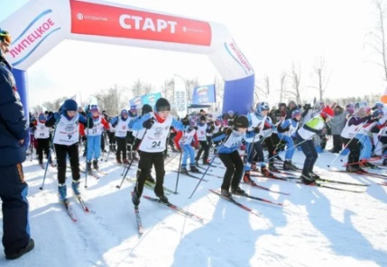
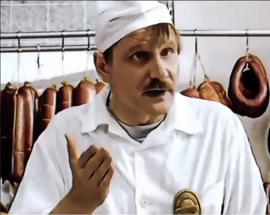
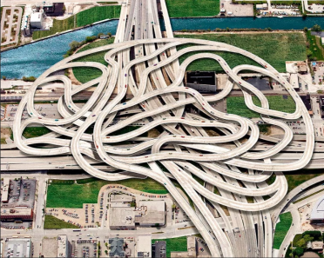
Варианты организации финансирования
а) закупки за счет лимитов СЕЗ по заявкам заказчиков
б) закупки за счет лимитов СЕЗ по нормативам
в) закупки за счет лимитов заказчиков по заявкам заказчиков

Slide 9
Организация финансирования закупок через СЕЗ
з а к а з ч и к
С Е З
ТЗ на утверждение и НМЦК
НМЦК
ГРБС
заказчика
министерство конкурентной политики
ППВ
лимиты
ППВ
лимиты
министерство финансов

Slide 10
Поставка товаров при закупках через СЕЗ
поставщики
з а к а з ч и к
С Е З
товар
приемка
логистическая компания
поручение о передаче
товар
запрос
согласование
министерство эконом.развития и промышленности
приказ
ГРБС
заказчика
министерство конкурентной политики
согласование

Slide 11
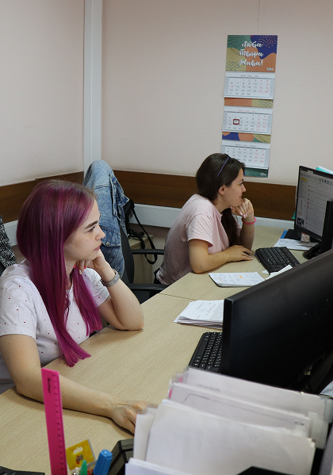
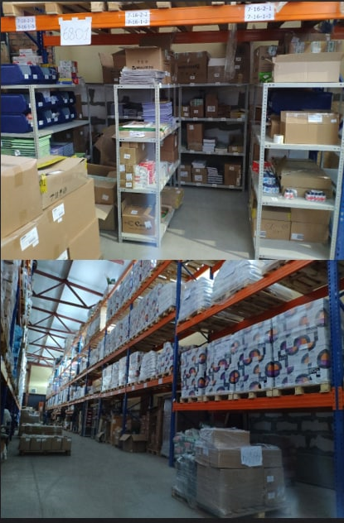
Взаимодействие с логистической компанией
КОНТРАКТ
конкурентная закупка (аукцион)
контракт на 3 года (2020 – 2022)
неопределенная закупка
МЗЦК – 3 960 000 р. в год
оплата за паллетоместа и полкоместа
ответственное хранение, доставка и экспедиция
разработка графика перевозки товаров заказчикам
подбор и упаковка товаров
автоматизированный учет и документация
приемку и экспертизу товара проводит СЕЗ

Slide 12
Основные показатели работы СЕЗ в 2021 году
1544
32
Заявки - потребности
1086
10
552
13
Конкурентные процедуры
Штатные единицы
НМЦК процедур (в т.ч. ед.поставщик) –
258 млн руб
Заключено 768 контрактов на 179 млн руб
Экономия - 47 млн руб
Процедуры закупок
Внесено в РНП
Односторонние отказы

Slide 13





Узкие места модели полной централизации закупок
ДОЛГО ЗАКУПАЕМ
ЗАКАЗЧИКИ НЕ ПОНИМАЮТ
зубная паста
ЗАКАЗЧИКИ ОШИБАЮТСЯ
НЕ УДАЕТСЯ КОНЦЕНТРИРОВАТЬ
ТЕРЯЕТСЯ ЭКОНОМИЯ

Slide 14




Потенциал модели полной централизации закупок
КОНКУРЕНТНОСТЬ ЗАКУПОК
ЗАКАЗЧИКИ КОНТРОЛИРУЮТ
ОРГАНЫ КОНТРОЛИРУЮТ
ТВОРЧЕСТВО В ЗАКУПКАХ
ОЗДОРОВЛЕНИЕ РЫНКА

Slide 15
Направления развития модели полной централизации закупок
ПРЕДВИДЕТЬ ПОТРЕБНОСТИ
НОРМИРОВАТЬ ПОТРЕБНОСТИ
ФИНАНСИРОВАНИЕ ПО НОРМАТИВАМ
ДЛИННЫЕ КОНТРАКТЫ
ИНТЕРФЕЙС ЗАКАЗЧИКА
ЦИФРОВИЗАЦИЯ

Slide 16
Спасибо за внимание!

